Slide 1
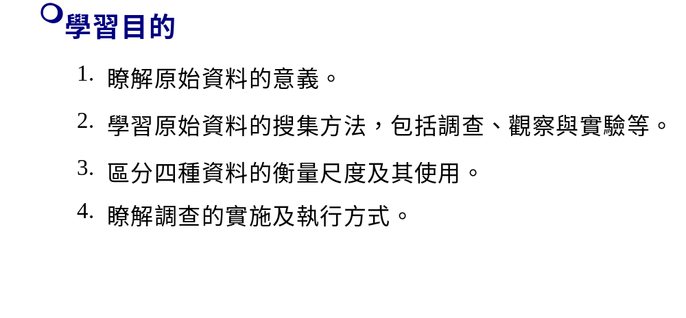
3 原始資料的蒐集

Slide 2
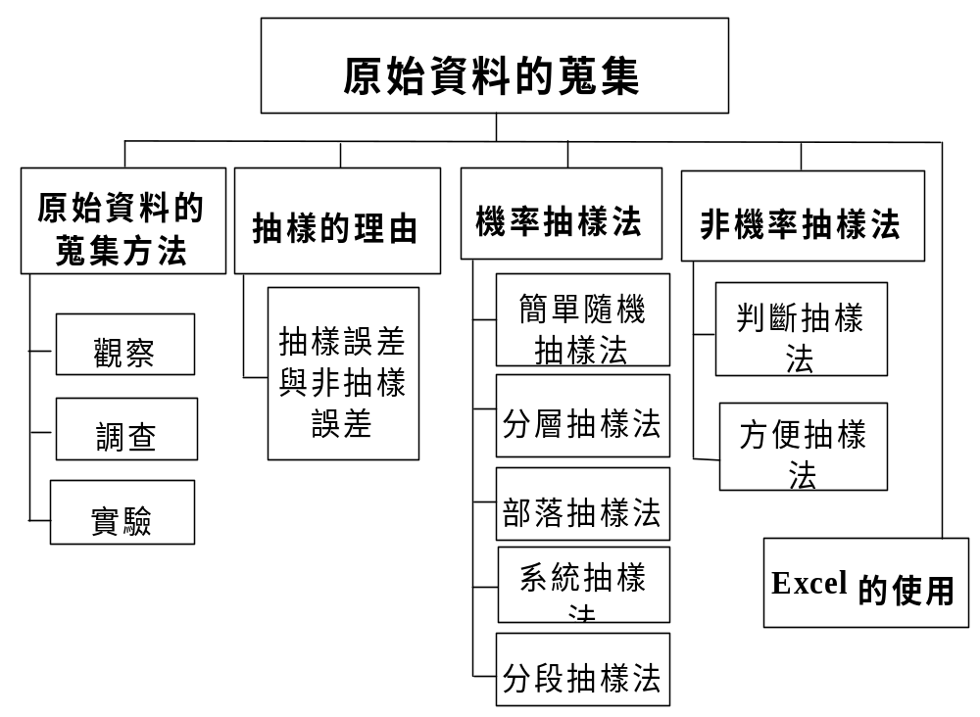
本章結構

Slide 3
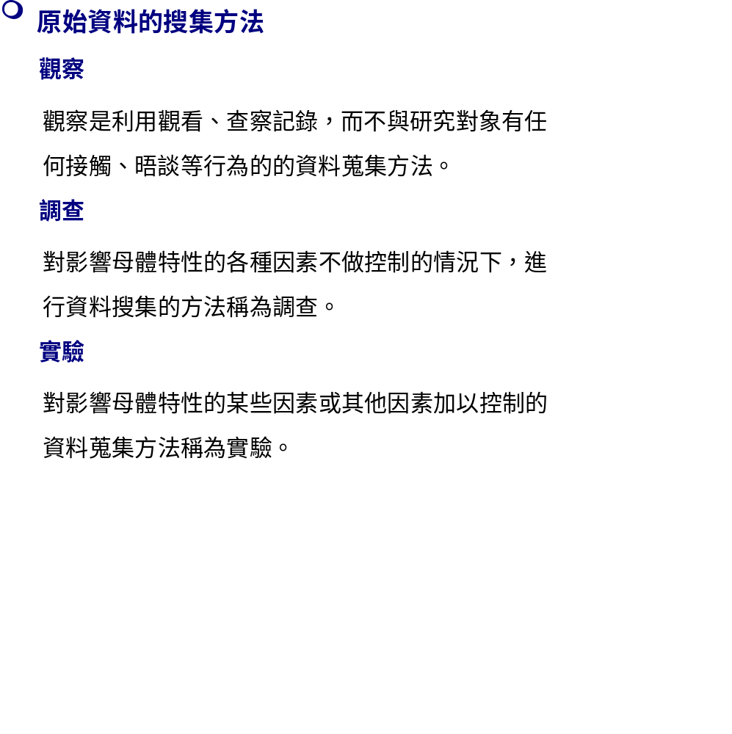
原始資料的搜集

Slide 4
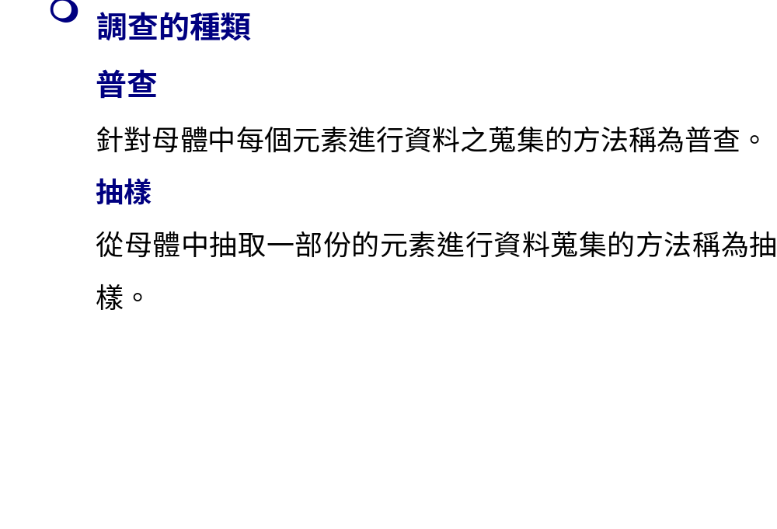
原始資料的搜集

Slide 5
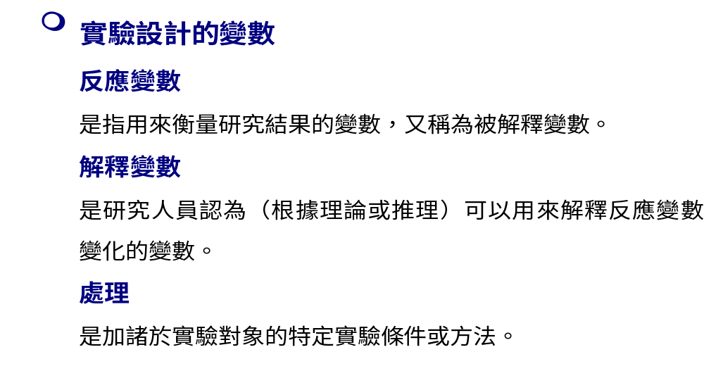
實驗設計

Slide 6
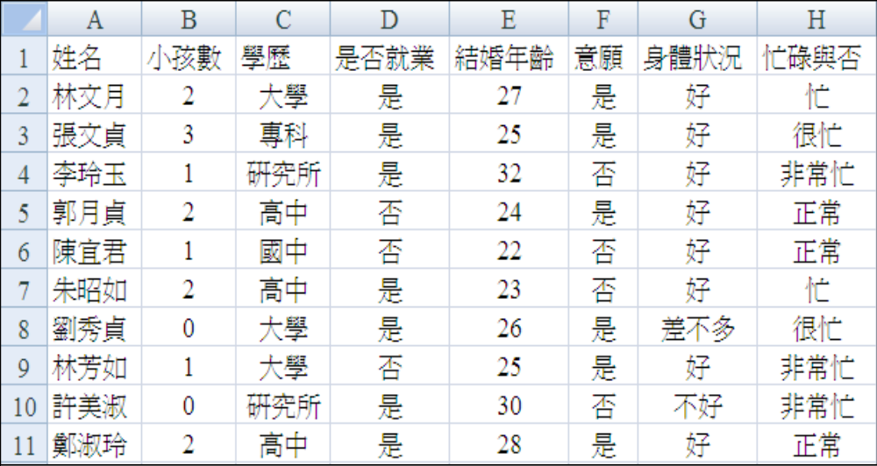
表3.1 有小孩的婦女的相關資料
原始資料的搜集

Slide 7
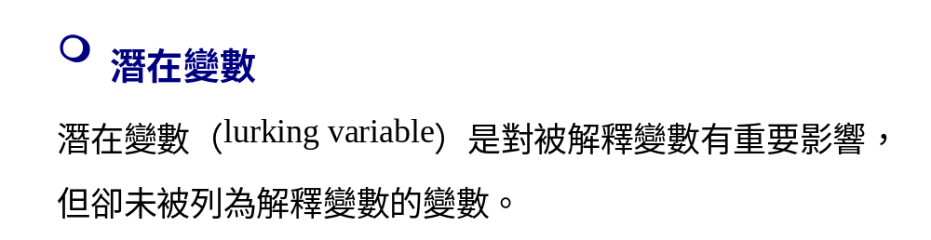
原始資料的搜集

Slide 8
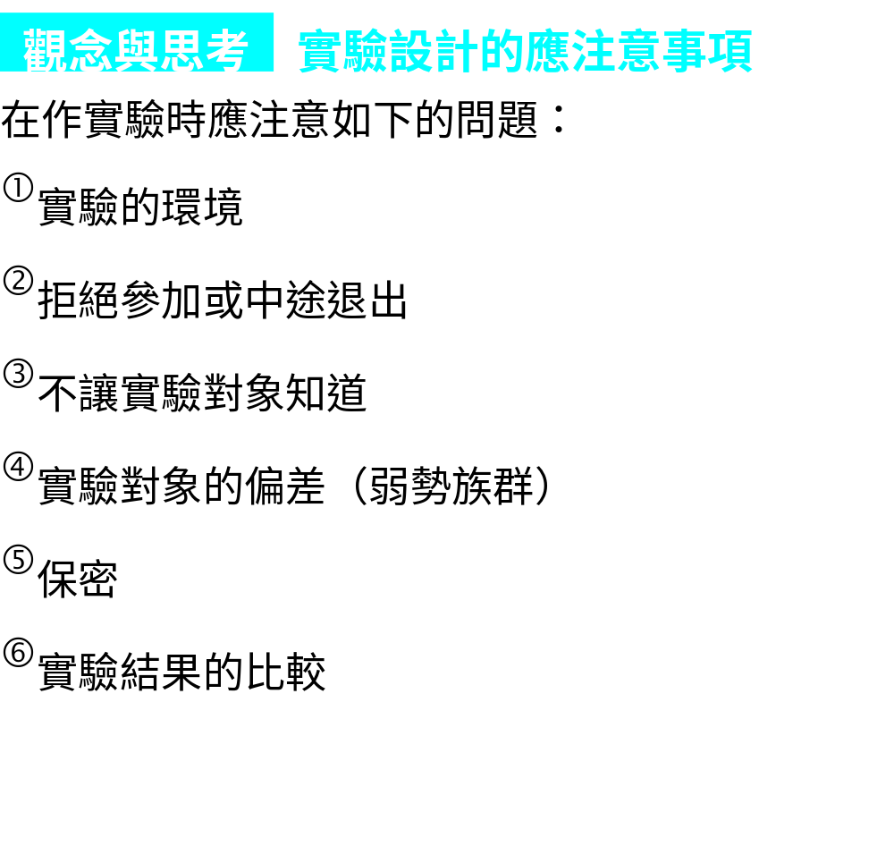
原始資料的搜集

Slide 9
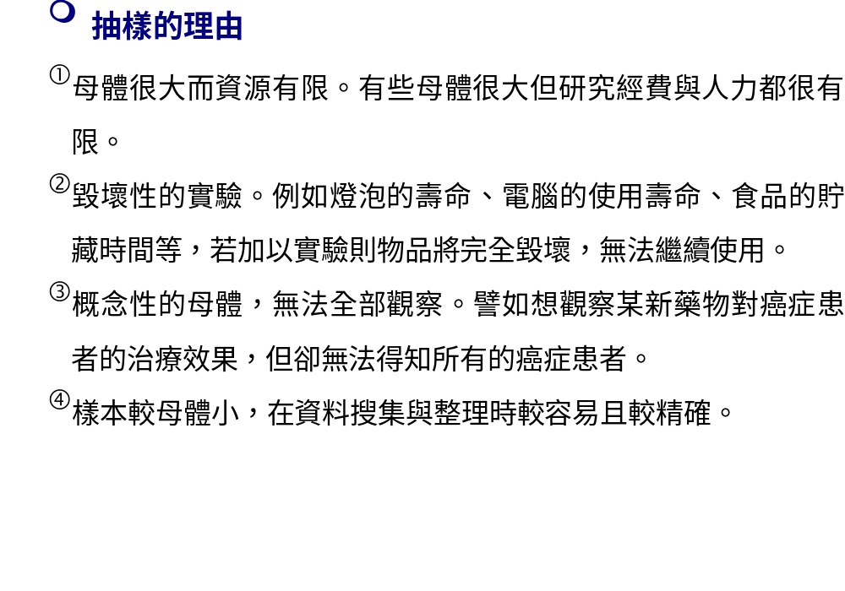
抽樣的理由

Slide 10
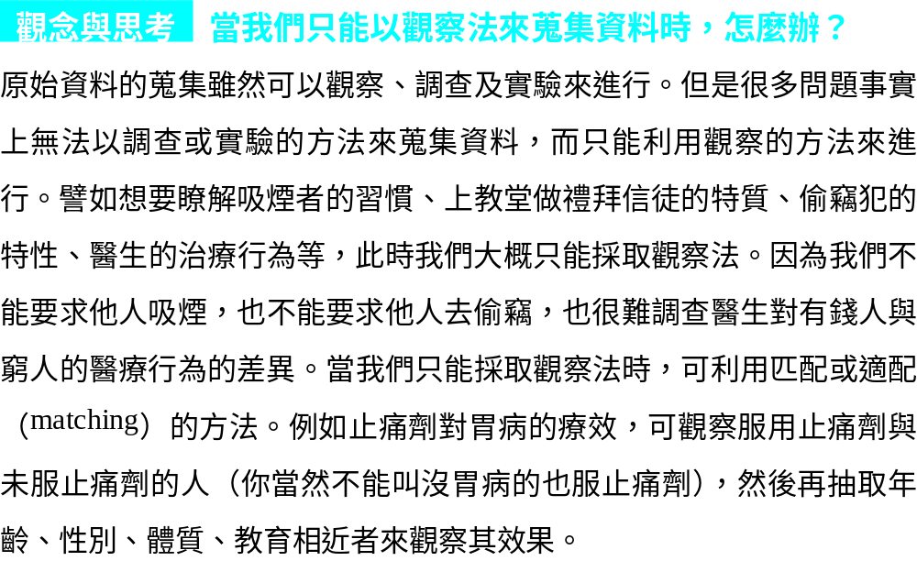
原始資料的搜集

Slide 11
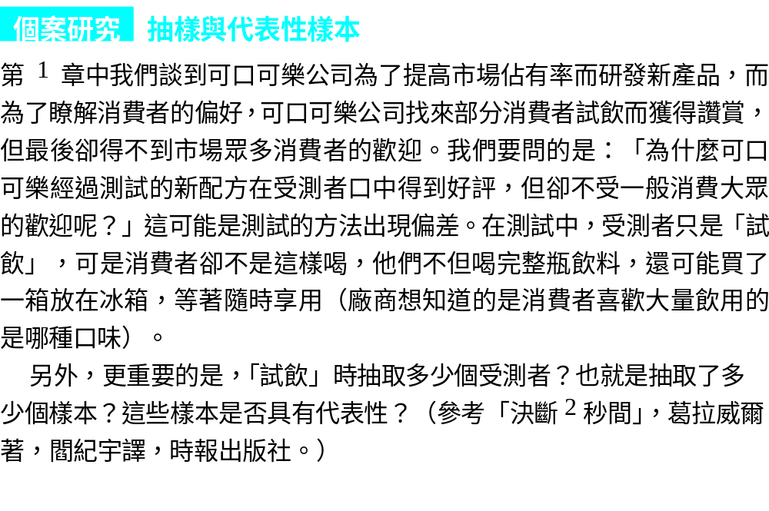
抽樣的理由

Slide 12
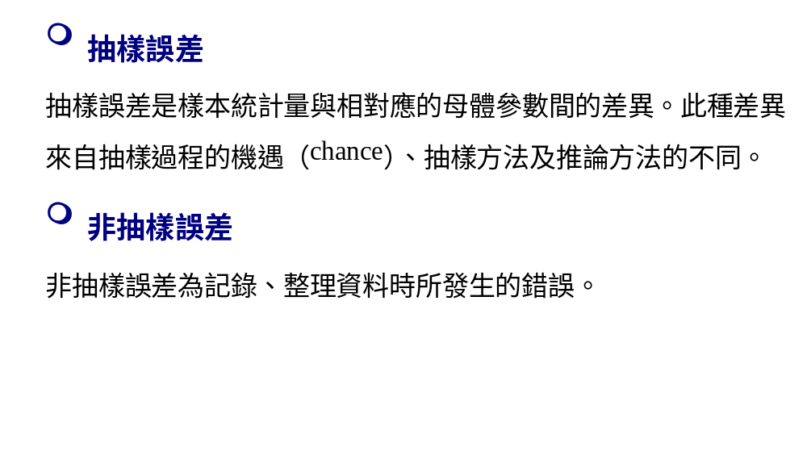
抽樣的理由

Slide 13
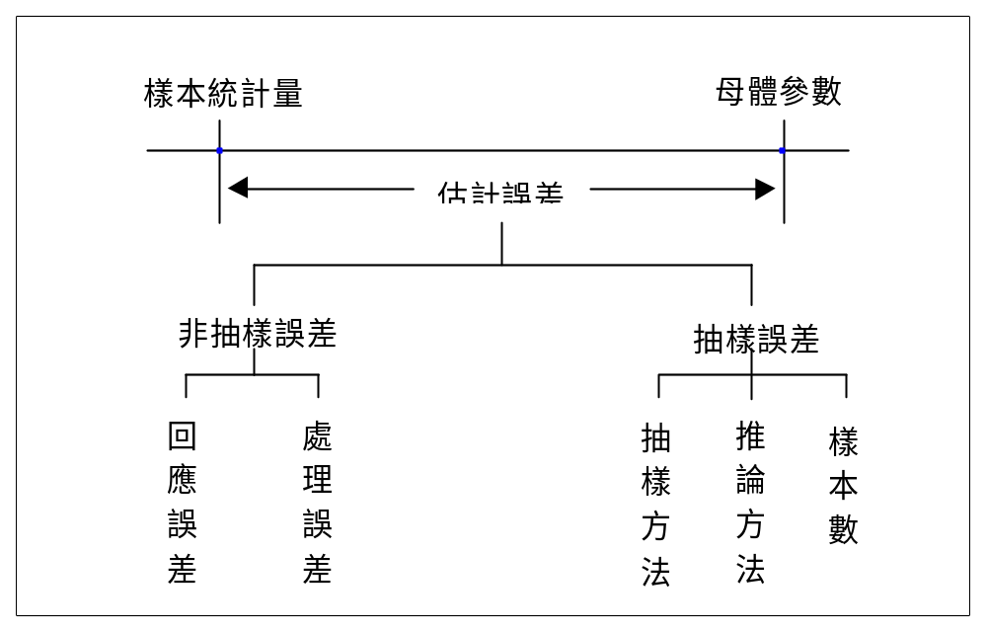
抽樣的理由
圖3.5 抽樣誤差與非抽樣誤差

Slide 14
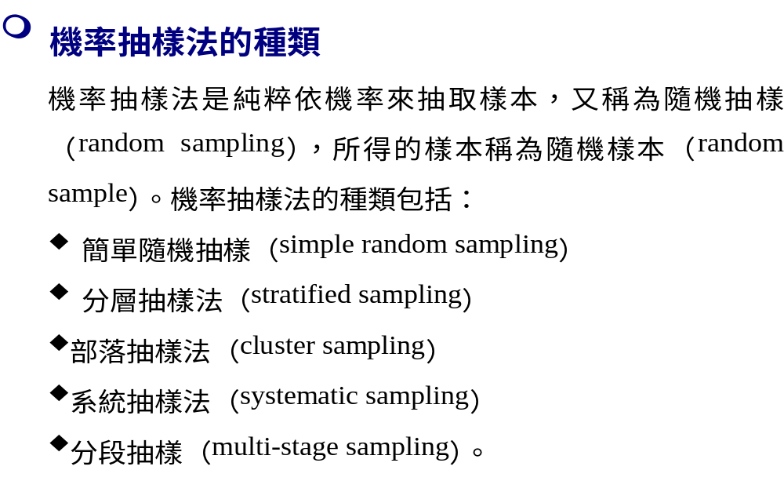
機率抽樣法

Slide 15
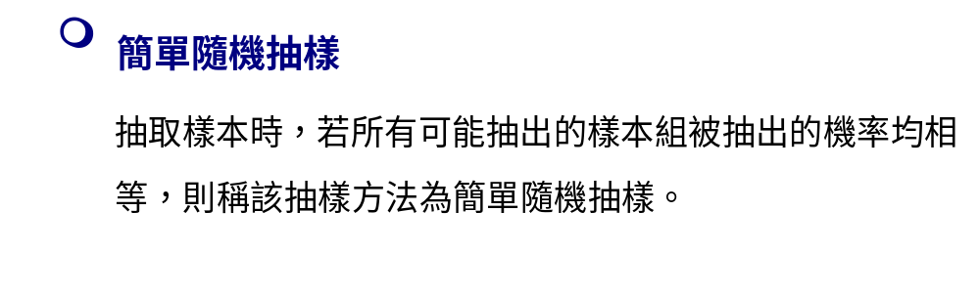
機率抽樣法

Slide 16
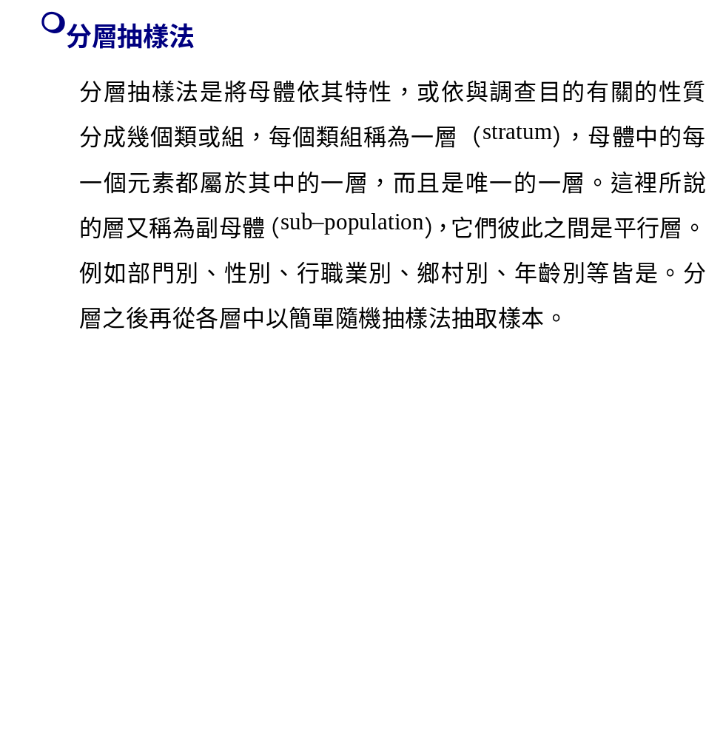
機率抽樣法

Slide 17
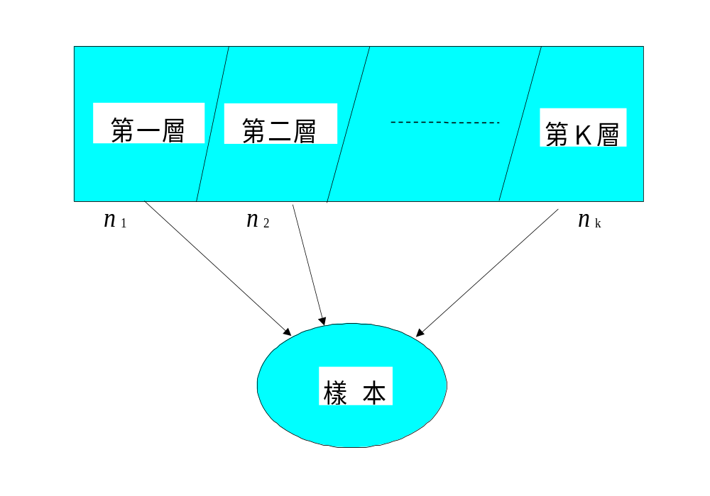
機率抽樣法
圖3.9 分層抽樣法

Slide 18
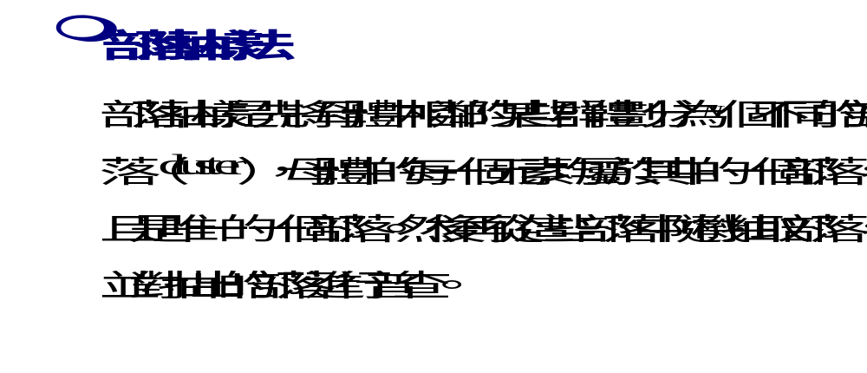
機率抽樣法

Slide 19
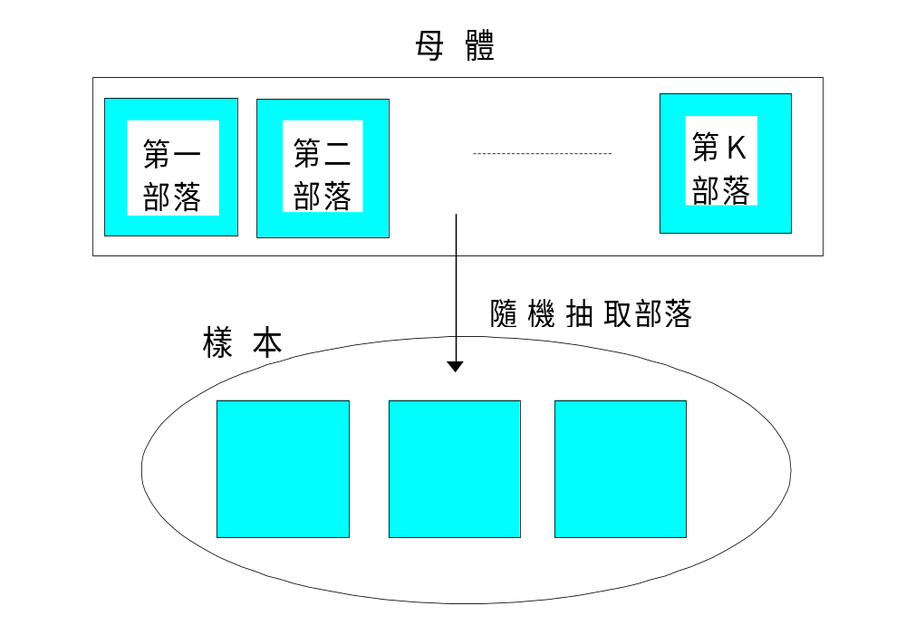
機率抽樣法
圖3.9 部落抽樣法

Slide 20
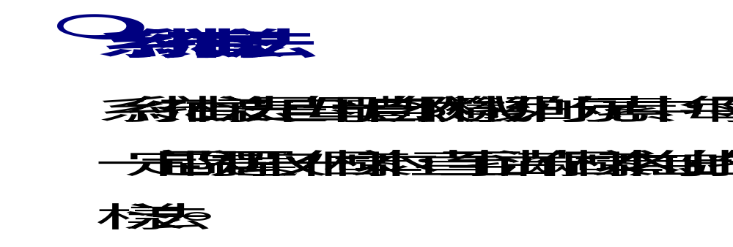
機率抽樣法

Slide 21
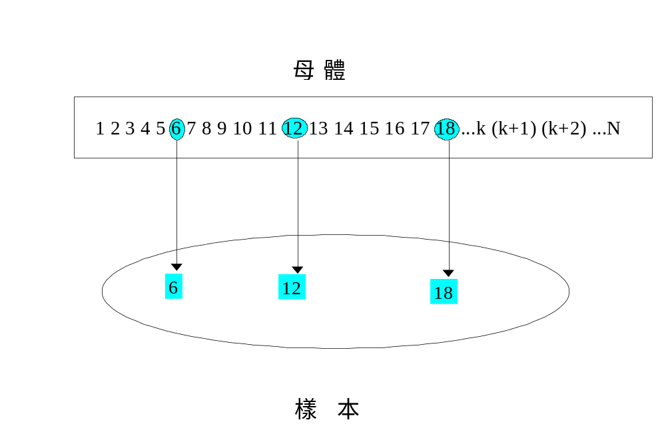
機率抽樣法
圖3.10 系統抽樣法

Slide 22
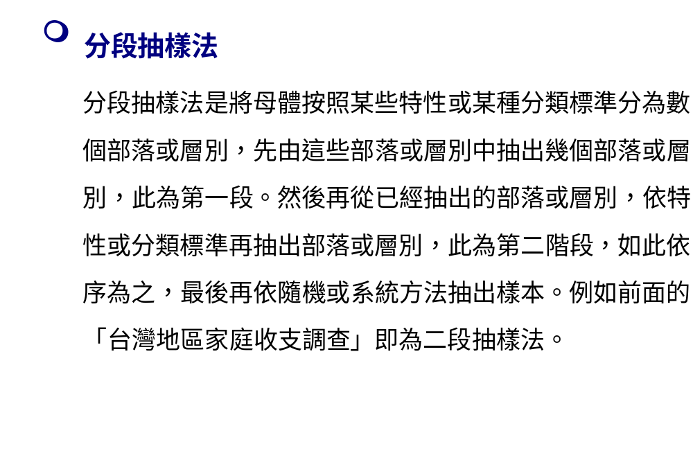
機率抽樣法

Slide 23
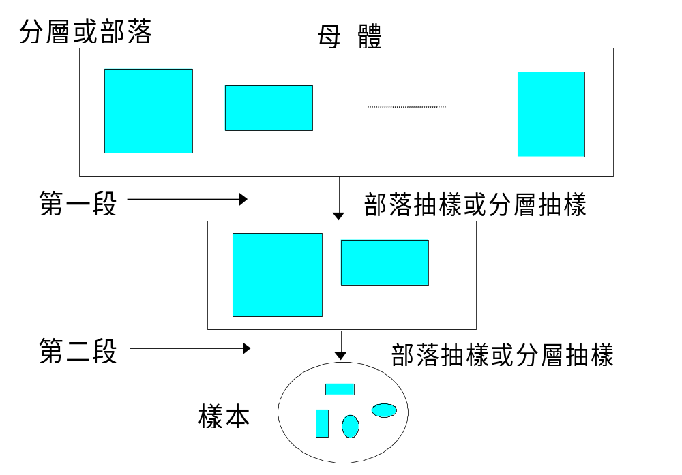
機率抽樣法
圖3.13 分段抽樣法

Slide 24
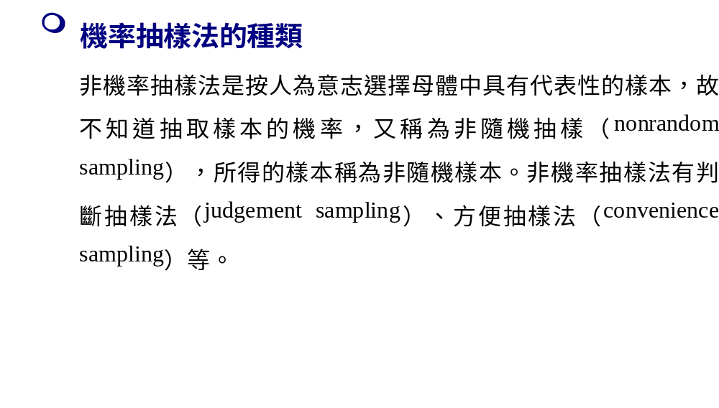
非機率抽樣法

Slide 25
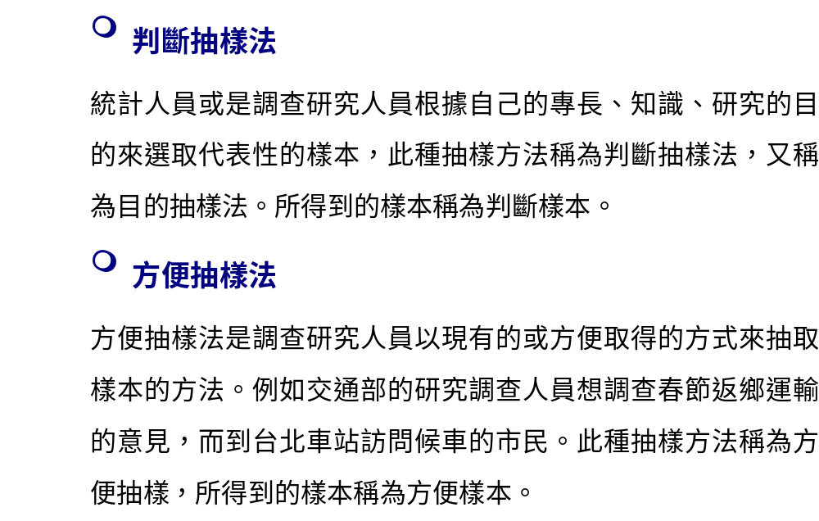
非機率抽樣法

